Slide 2
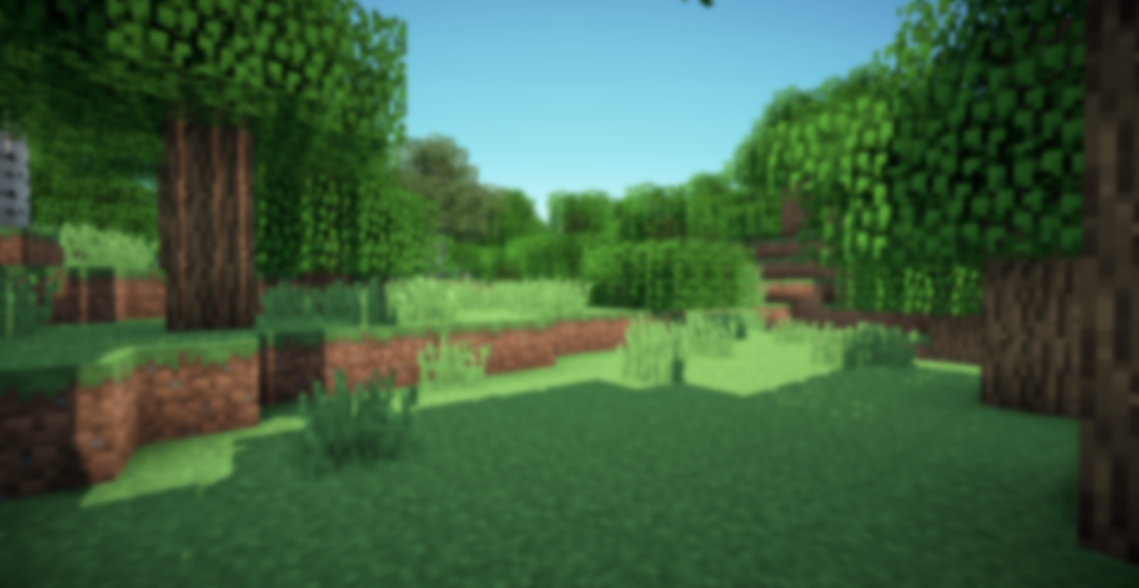
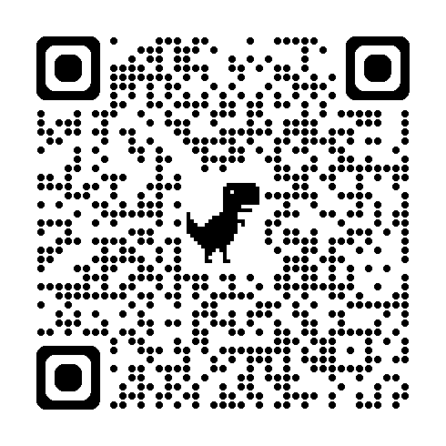
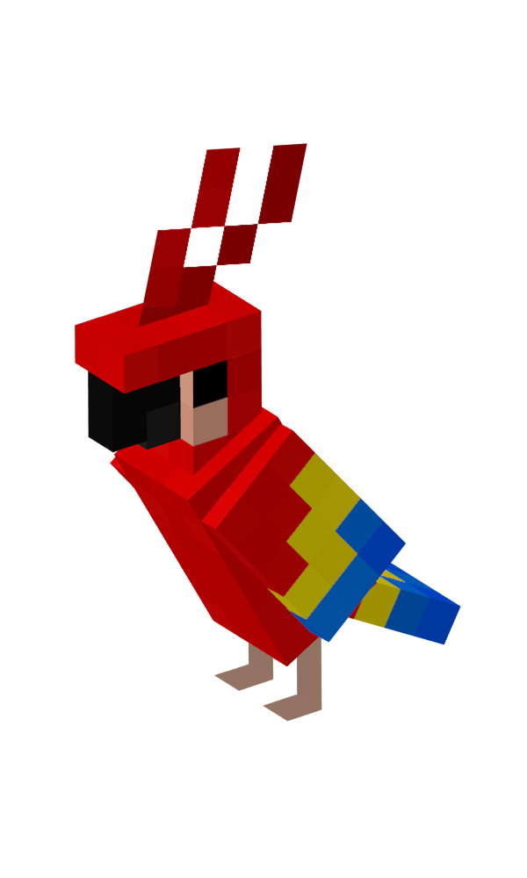
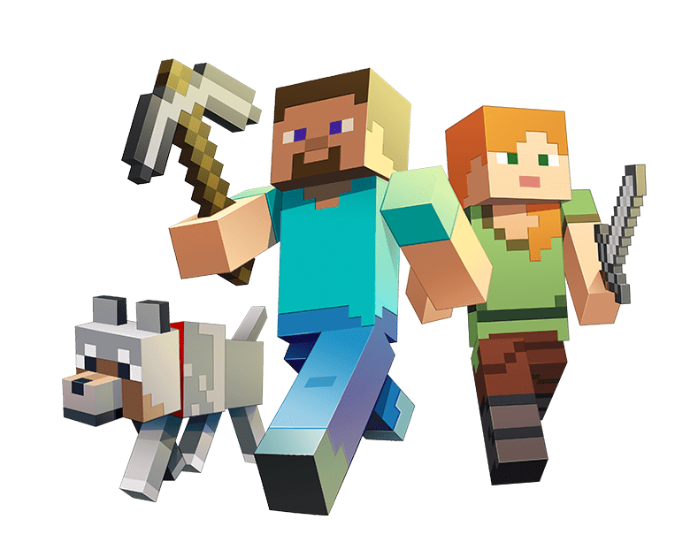
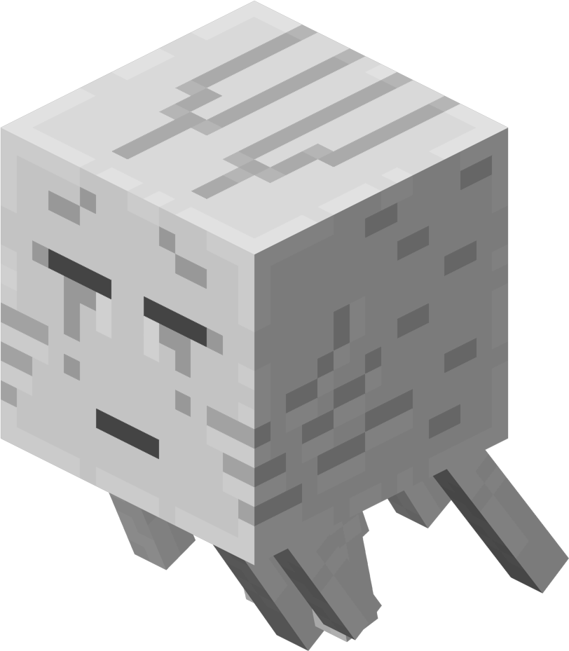
recitmst.qc.ca/minecraft31102024
Aide-mémoire pour débuter avec Minecraft
Lien pour télécharger Minecraft selon votre appareil.
Explorer les mines du Québec avec Minecraft
Megan Boulette-Gignac
Stéphanie Rioux
mboulette-gignac@cssportneuf.gouv.qc.ca
stephanie.rioux@recit.qc.ca
Service national
DOMAINE DE LA MATHÉMATIQUE,
DE LA SCIENCE ET TECHNOLOGIE

Slide 3
Loading……
Cette présentation, recitmst.qc.ca/minecraft31102024 du RÉCIT MST est mise à disposition, sauf exception, selon les termes de la Licence CC.

Slide 4
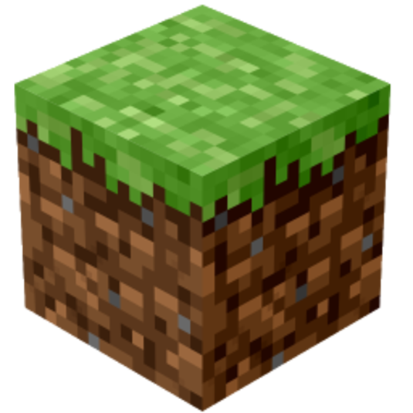
Plan de l’atelier
Qu’est-ce que Minecraft Education?
Description du projet
Expérimentation en classe
Création d’élèves
Partage de documentation
Questions et commentaires
Notes:
Répartition du temps
Accueil et introduction (2 min.)
3 intentions didactiques (5 min.)
Référentiel d’intervention en maths (RIM) (3 min.)
Exploration de 3 tâches (10 min.)
Projet de recherche (3 min.)
Ressources et conclusion (2 min.)
*5 minutes de questions

Slide 5
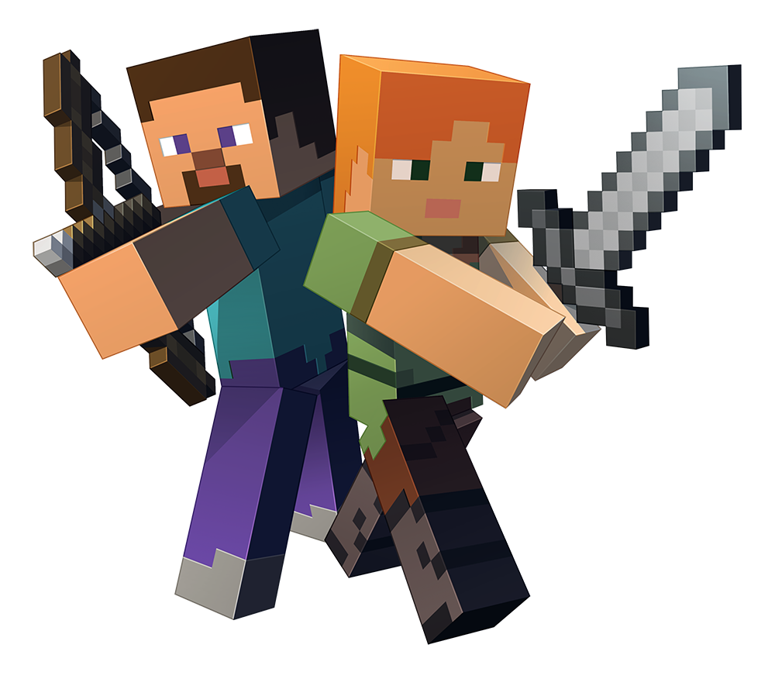
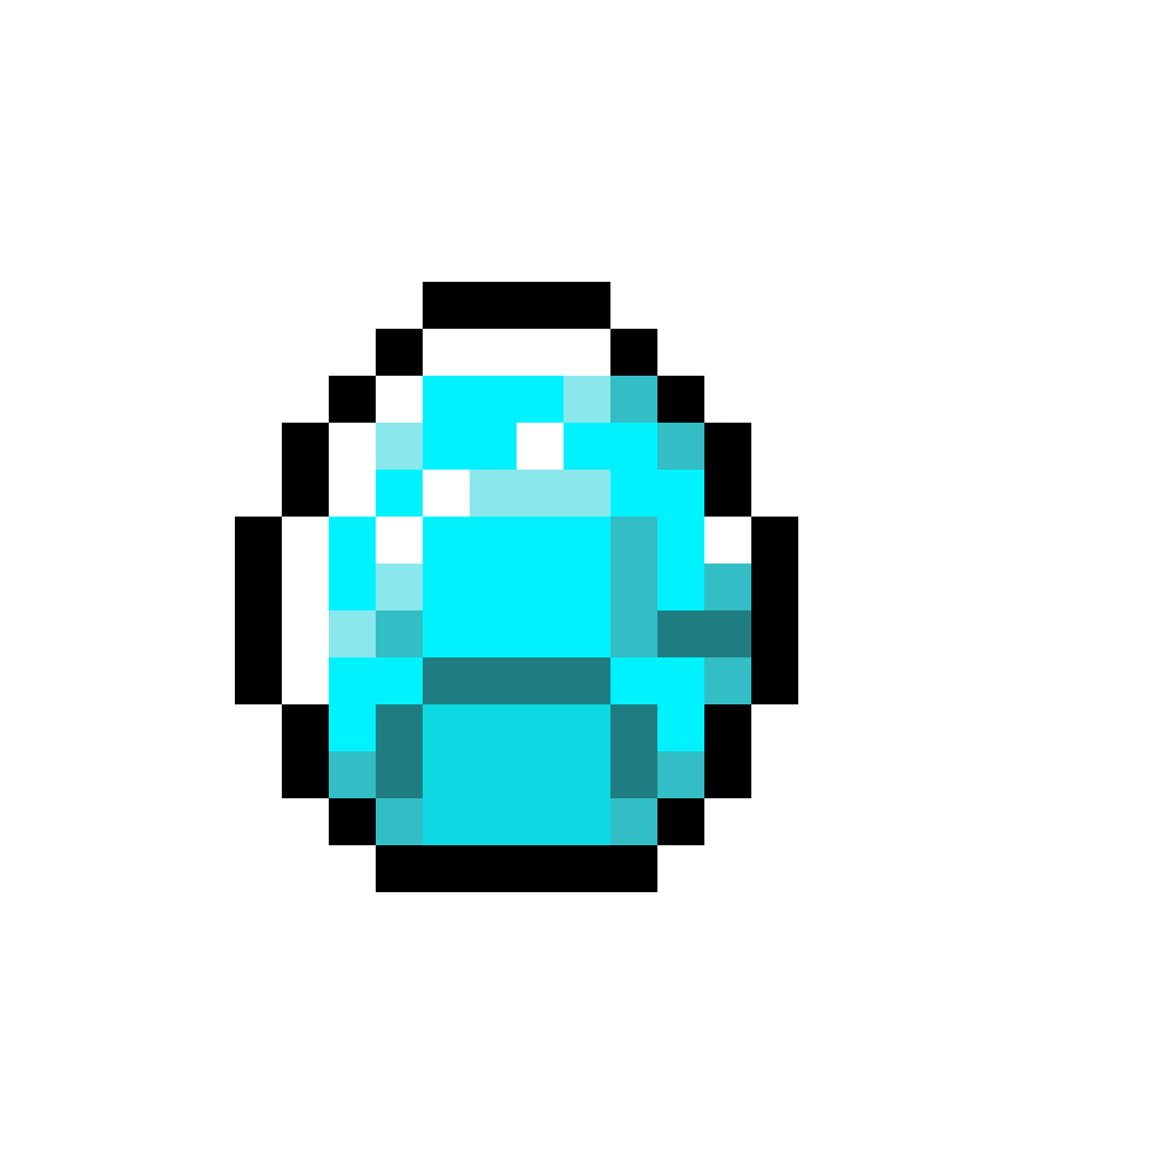
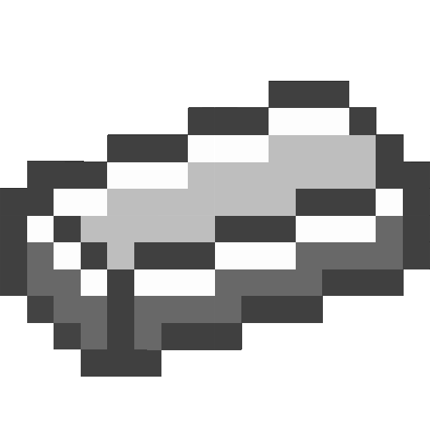
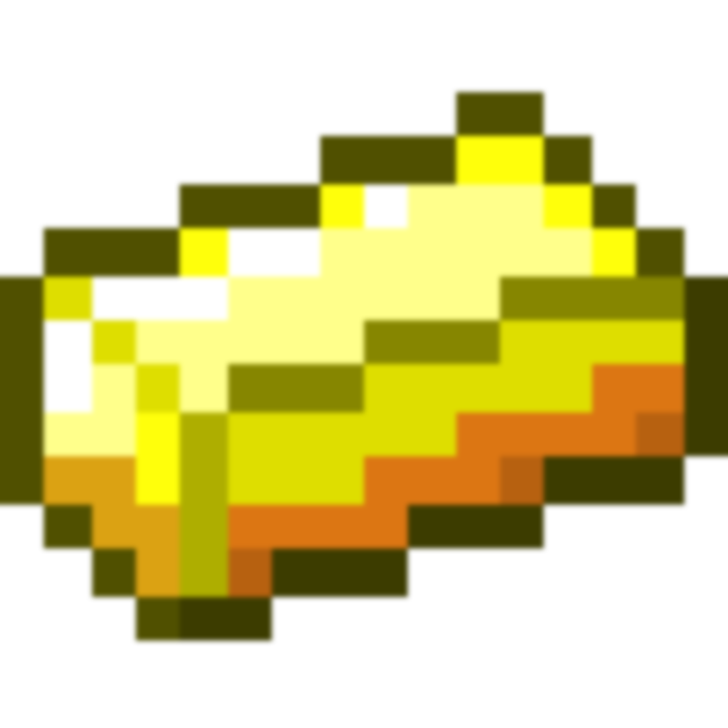
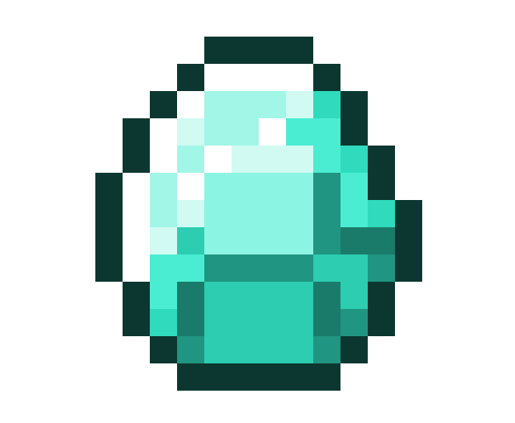
Description du projet
Idée de départ
Intentions
Résumé
Séquence
L’idée de départ
Cours DID avant stage 4 (1.SAE contextualisée, 2. Démarche de développement professionnel avec Récit : autoformation MST)
Augmenter intérêt enseignement roches et minéraux
Défi personnel utilisation Minecraft (motivée par invité cours DID)

Slide 6
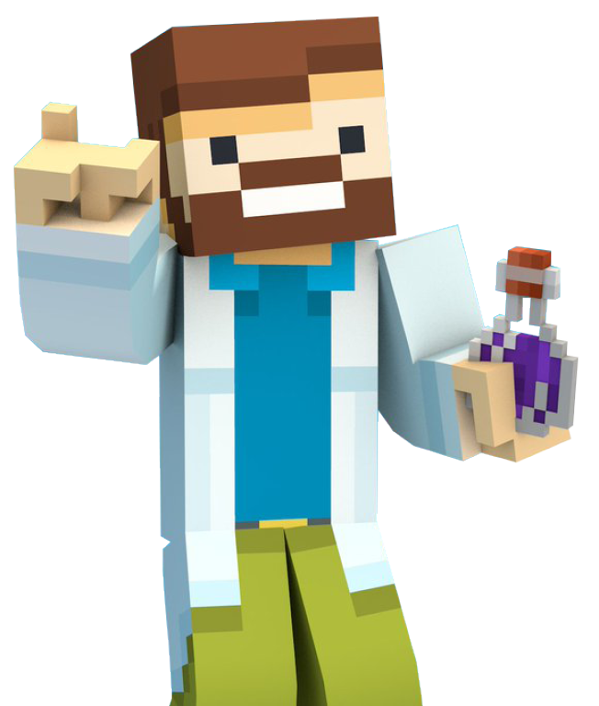
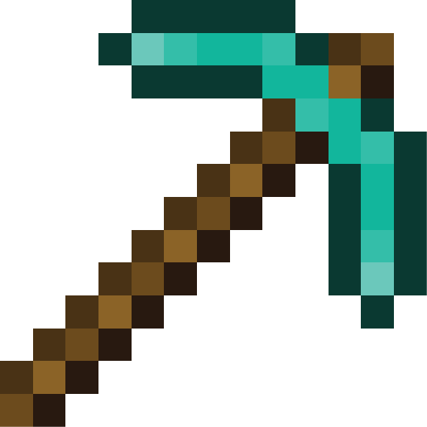
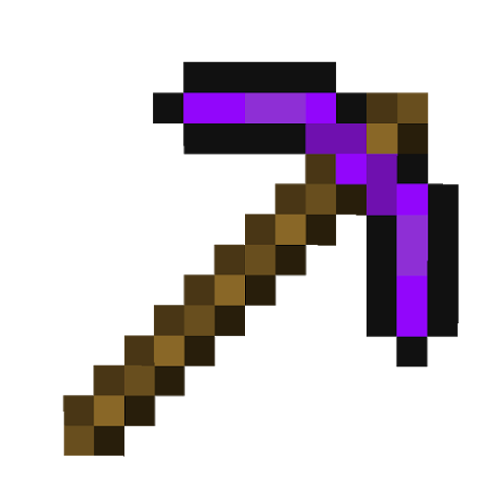
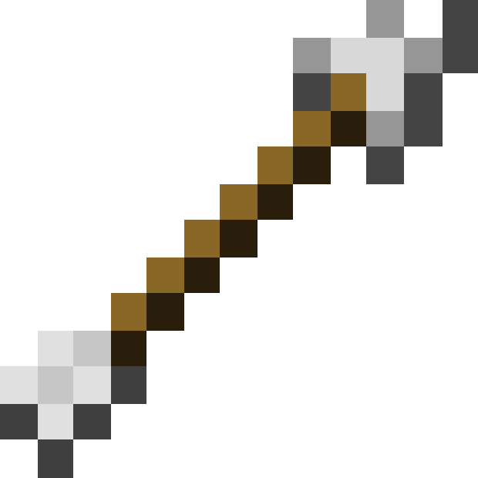
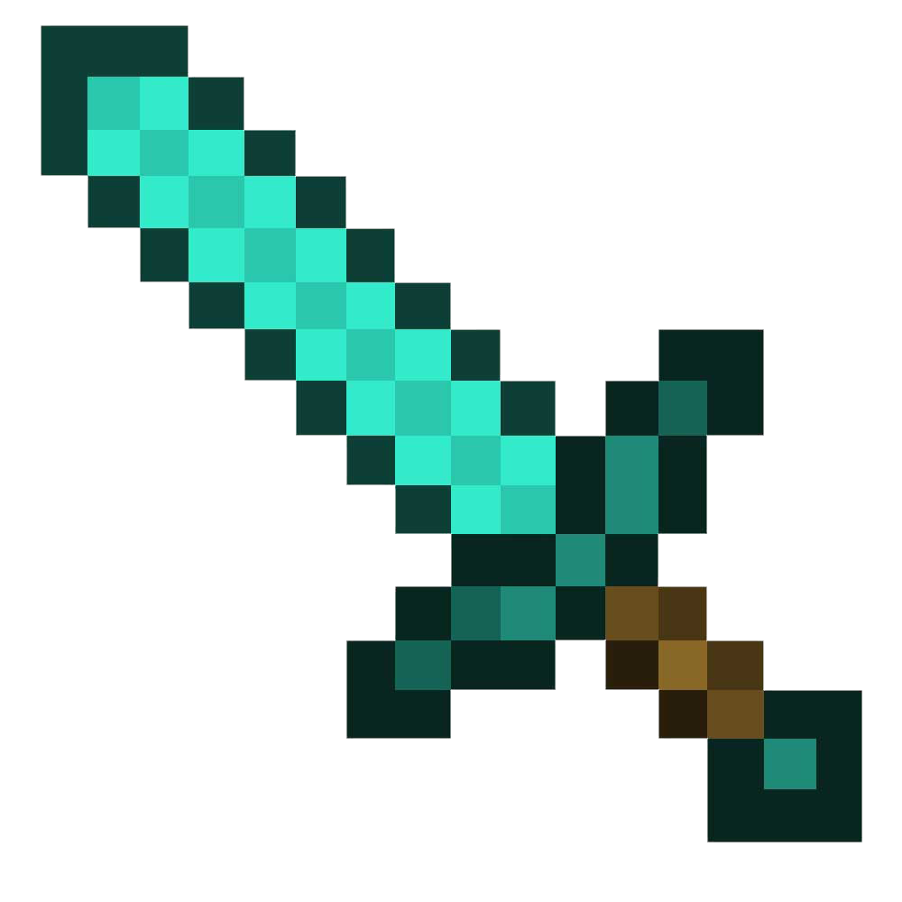
Description du projet
Idée de départ
Intentions
Résumé
Séquence
Pédagogiques :
Apprentissages exploitation minière pour sensibiliser consommation responsable ressources
actualisation potentiel (développement compétences)
Apprentissages (PDA) :
Caractéristiques lithosphère,hydrosphère, atmosphère,types de roches, minéraux, types de sols, matière première, matériaux, matériel, etc.

Slide 7
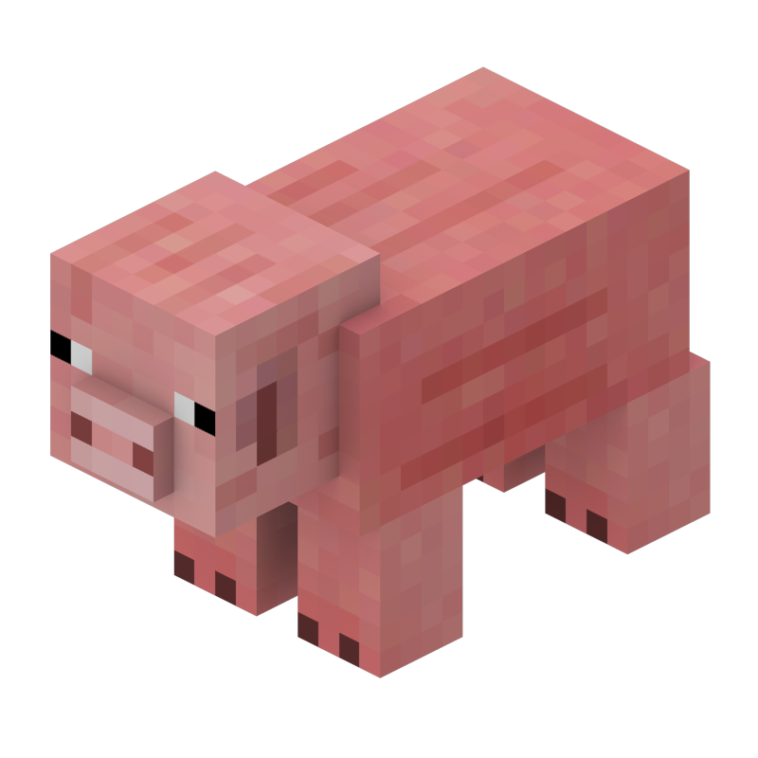
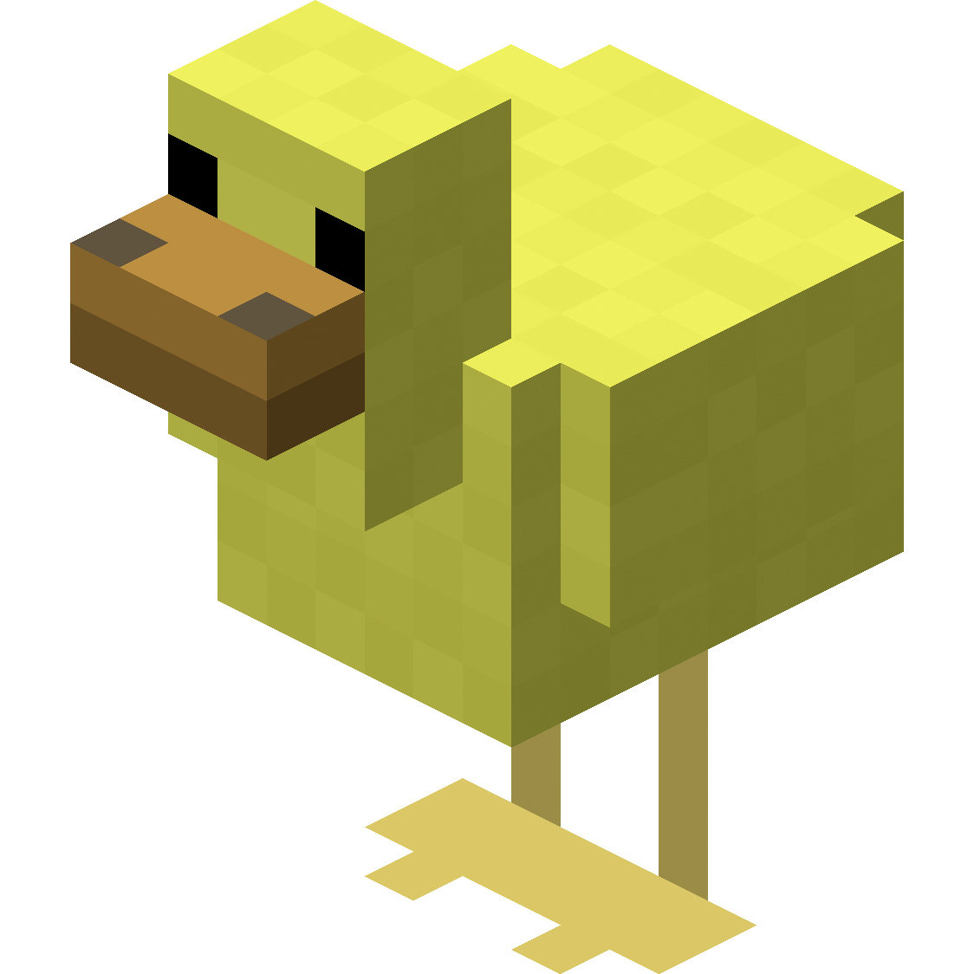
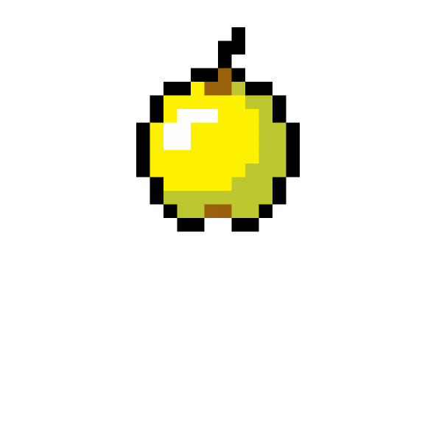
Description du projet
Idée de départ
Intentions
Résumé
Séquence
Reconstruction mine du Québec avec Minecraft
Étape 1 : Recherche documentaire
Étape 2 : Construction (avec contrainte)
Étape 3 : Visite virtuelle (Évaluation théorique)
Autoévaluation et évaluation pairs (Google Forms)
Équipes : 4 à 6 élèves (rôles : secértaire, coordonnateur de chantier, guide)
Séquence de 9 cours

Slide 8
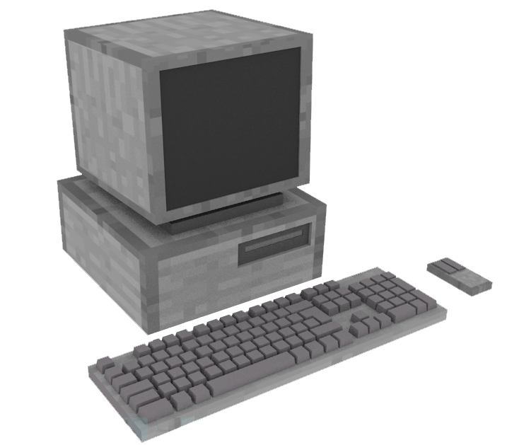
Description du projet
Idée de départ
Intentions
Résumé
Séquence
Séquence de 8 cours (avec 1 cours tampon) :
Introduction, notes, laboratoires 1 et 2
Présentation générale, consignes étape 1, séparation tâches 1
Recherche
Recherche,consignes étape 2, séparation tâches 2,construction
Construction, consignes étape 3,séparation des tâches 3
Construction,préparation de la visite
Visites
Retour, autoévaluation
Des questions ?

Slide 9
Expérimentation en classe
Préparation
Défis
Astuces
Avantages
Formation récit, création boîte à outils
Équipes équilibrées (questionnaire début stage)
License et installation Minecraft portables (CSS)
Réservation des portables (et souris)
Courriel et mot de passe élèves
Moyen enregistrement (clés USB, dossier par équipe)
Liste des numéros de portable
etc.

Slide 10
Expérimentation en classe
Préparation
Défis
Astuces
Avantages
Enregistrements (clés USB : malade, bienveillance,etc.)
Incompatibilité versions Minecraft mode multijoueur
Chromebooks (capacité maximale, enregistrement impossible
Impossibilité importation images (PNJ)
Incompatibilité JAVA
Crise cochons et poulets
Communication, participation (frustrations)
consolidation des apprentissages

Slide 11
Expérimentation en classe
Préparation
Défis
Astuces
Avantages
Liste d’élèves numéros portables (gestion de classe, temps de chargement)
Temps tâches (obligation de collaboration)
Aide (2 enseignants, idéal)
Utilisation Google Earth
Google forms (autoévaluation)
Récupération fichier directement dans Minecraft (temps)
Conserver clés USB en classe (récupérations)
Séquençage consignes

Slide 12
Expérimentation en classe
Astuces
Avantages
Préparation
Défis
Très grande motivation
Plaisir d’apprendre
Développement de compétences (communication, collaboration,répartition tâches, recherche, utilisation TIC, gestion fichiers)
Interdisciplinarité
Peut se faire à la maison
Évaluation et rétroaction directes
Des questions ?

Slide 13
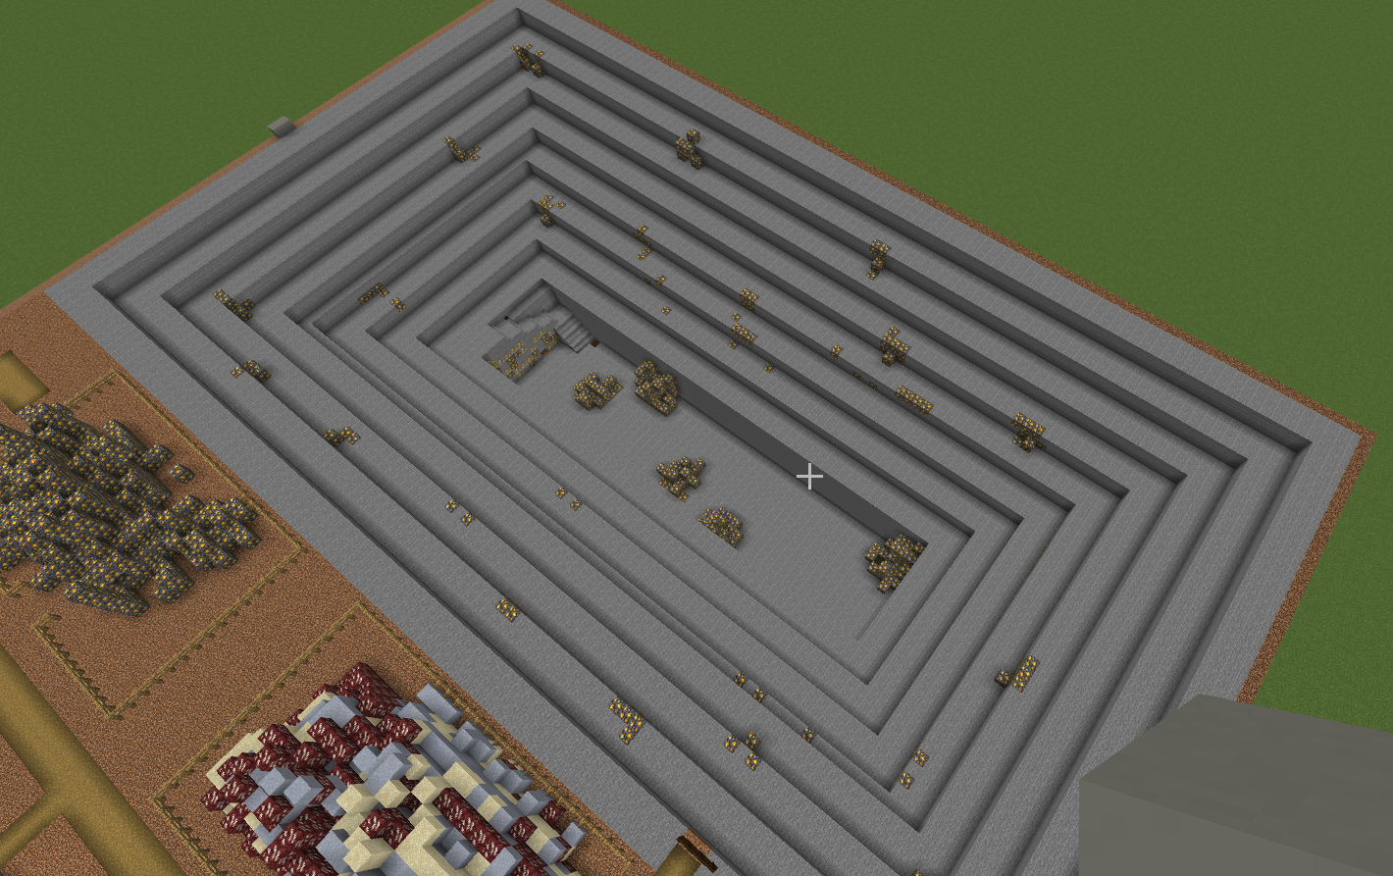
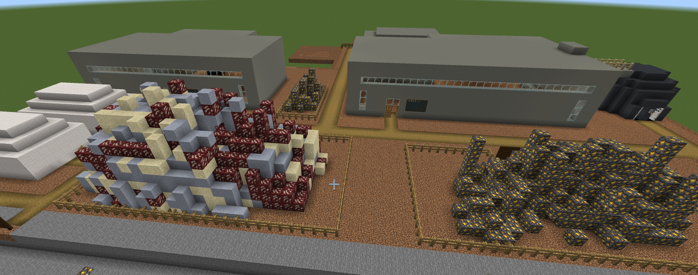
Création d’élèves
Monde à télécharger

Slide 14
Documentation
téléchargeable
Dossier Drive partagé
Notes:
Boîte à outils
Description du projet
Cahier de traces
Recherche documentaire

Slide 15
Ressources: CAMPUS RÉCIT
L’autoformation
« Minecraft Education en MST » du Campus RÉCIT permet d’en apprendre davantage sur la plateforme et donne accès à de multiples ressources en mathématique et en science et technologie.
Page du projet

Slide 16
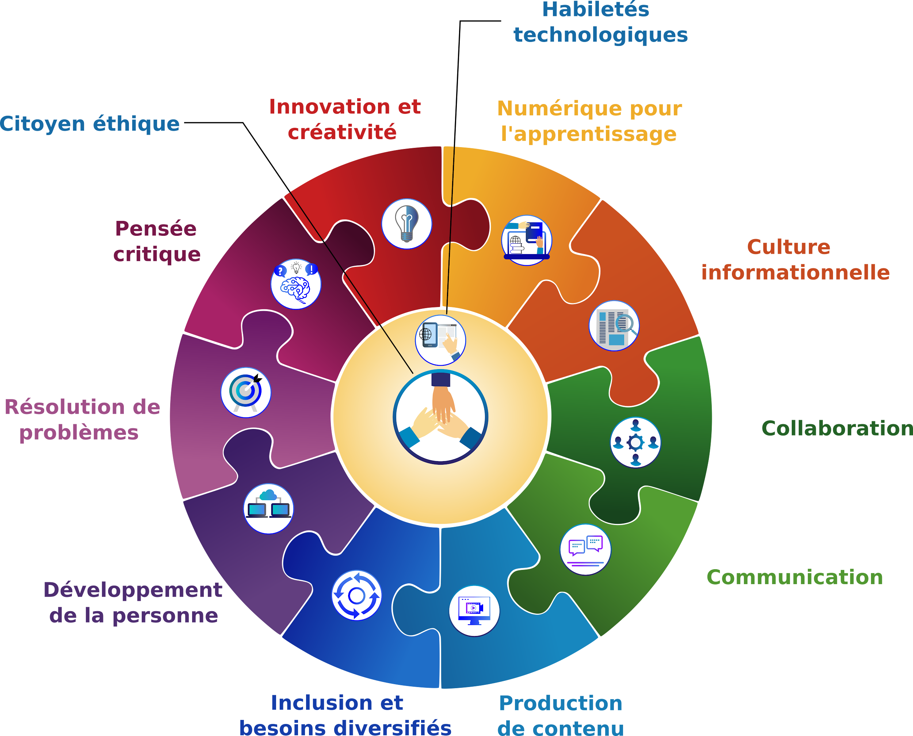
La compétence numérique
Notes:
La compétence numérique comprend 12 dimensions. Avec Minecraft Education, les dimensions suivantes sont davantage sollicitées même si d’autres peuvent être utilisées selon l’intention pédagogique de la tâche.
Innovation et créativité
Résolution de problèmes
Collaboration
Habiletés technologiques

Slide 17
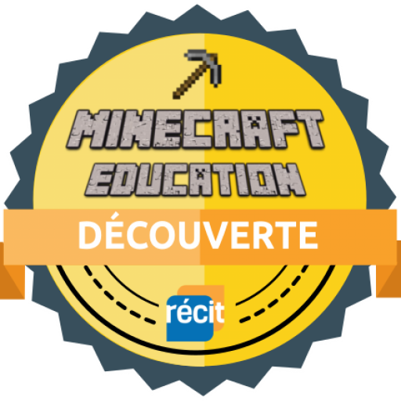
Badge «Découverte»
Se créer un compte gratuit sur Campus RÉCIT;
Valider le courriel, se connecter;
S’inscrire à l’autoformation
«Minecraft Education en MST»;
Consulter cette page.
Note : le lien sera disponible que quelques heures.
Notes:
SF 22-23

Slide 18
Service national
DOMAINE DE LA MATHÉMATIQUE,
DE LA SCIENCE ET TECHNOLOGIE
Merci!
Megan Boulette-Gignac
Stéphanie Rioux
mboulette-gignac@cssportneuf.gouv.qc.ca
stephanie.rioux@recit.qc.ca

Slide 19
INSTRUCTIONS FOR USE
You must credit Slidechef in order to use this template
What you are allowed to do :
Modify this template
Use it for personal or commercial projects
What you are not allowed to do :
Offer Slidechef templates for download
Sublicense, sell or rent any Slidechef content
Distribute Slidechef content unless it has been authorized
Include Slidechef content in an online or offline file
Acquire the copyright of Slidechef content

Slide 20
Slide Chef

